Slide 1
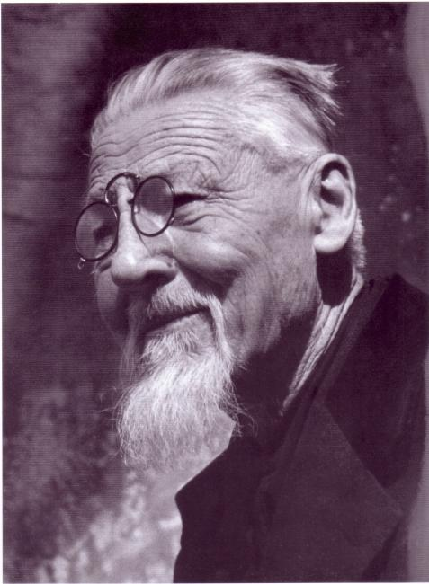
JOŽE PLEČNIK SLOVENSKI ARHITEKT
ROJEN 23. JANUARJA 1872 V LJUBLJANI
UMRL 7. JANUARJA 1957 V LJUBLJANI
Glasbena spremljava: NOCTURNO skladatelja Emila Adamiča. Igra učenec Mark, ki se je naučil to skladbo v spomin na svojega pokojnega strica Vojka.

Slide 2
ŽIVLJENJE JOŽETA PLEČNIKA
Rodil se je 23. januarja leta 1872 v Gradišču v jedru Ljubljane kot eden od štirih otrok .
Po zaključeni osnovni šoli, ga oče vzame kot vajenca k sebi v mizarsko delavnico.
Kasneje Plečnik dobi deželno štipendijo in nadaljuje šolanje na Državni obrtni šoli v Gradcu. Izučil se je za umetnostnega mizarja in načrtovalca pohištva.
Na študij je šel na Dunaj. Bil je študent arhitekta Otta Wagnerja, pri katerem je zaključil študij spomladi leta 1898 kot eden njegovih najboljših diplomantov. Kot nagrado za izvrstno izdelano diplomsko delo o nizozemskem letovišču Scheveningen je prejel Rimsko štipendijo, ki mu je omogočila nekajmesečno študijsko potovanje po Italiji, od Benetk do Rima in krajši obisk v Franciji.
Leta 1901 je odprl samostojen arhitekturni atelje na Dunaju. Znal je načrtovati hiše in vse njihove detajle. Kot izučeni pohištveni mizar je bil Plečnik sposoben svoje izdelke elegantno oblikovati. Z oblikovanjem pohištva si je pridobil velik ugled v mestu.
Plečnik je sprejel povabilo, da postane leta 1911 profesor na Umetniško–obrtni šoli v Pragi. V češki prestolnici je tudi živel med prvo svetovno vojno.
Od 1921. naprej pa je predaval na Tehniški fakulteti v Ljubljani, kjer je tudi prevzel vlogo zvezdnega arhitekta. Preselil se je v Ljubljano, v Trnovo, kjer je zase in sorodnike uredil in dozidal manjšo hišo tik za župnijsko cerkvijo sv. Janeza Krstnika. Nikoli se ni poročil, čeprav je prijateljeval z nekaj damami. Leta 1938 je postal član Slovenske akademije znanosti in umetnosti. Izvoljen je bil za častnega meščana mesta Ljubljana, prejel je odlikovanje Zasluge za narod, Prešernovo nagrado.
Umrl je 7. januarja 1957 na svojem domu v ljubljanskem Trnovem. Pokopan je v družinskem grobu na Žalah, ki ga je sam zasnoval.

Slide 3
SLOVENSKA GLASBA V OBDOBJU ŽIVLJENJA JOŽETA PLEČNIKA V LJUBLJANI V ZAČETKU 20. STOLETJA
V Sloveniji se je v prvem desetletju 20. stoletja poleg Glasbene Matice in Opere razvila Slovenska filharmonija, ki je prirejala koncerte. Število glasbenikov je hitro naraščalo. Izhajala je glasbena revija z imenom Novi akordi, v kateri so skladatelji objavljali svoje stvaritve. Glasba je obsegalo veliko število partizanskih pesmi, ki so se spontano pojavljale med borci, nekatere pa so oblikovali tudi znani slovenski skladatelji. Poleg pesmi so nastajala tudi instrumentalna in simfonična dela.
Emil Adamič
Na slovenskem je bil eden od najpomembnejših skladateljev v dvajsetem stoletju Emil Adamič, ki je pisal predvsem zborovsko glasbo, a tudi orkestralna, komorna, klavirska dela. Po njem se imenuje učiteljski pevski zbor Slovenije.
Marij Kogoj
Njegova dela uvrščamo med glasbeni ekspresionizem, ki ga je dopolnjeval z prvinami pozne romantike. Vrhunec njegovega dela predstavlja opera Črne maske (krstno uprizorjena leta 1929), po tem letu pa se skladatelj začne nagibati h glasbenem neoklasicizmu. V spomin skladatelju je vsako leto prirejen mednarodni glasbeni festival Kogojevi dnevi, ki se odvijajo v Kanalu ob Soči, kjer je na ogled tudi stalna razstava Marija Kogoja in razstavljen njegov doprsni kip.

Slide 4
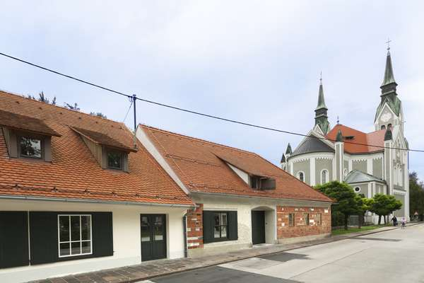
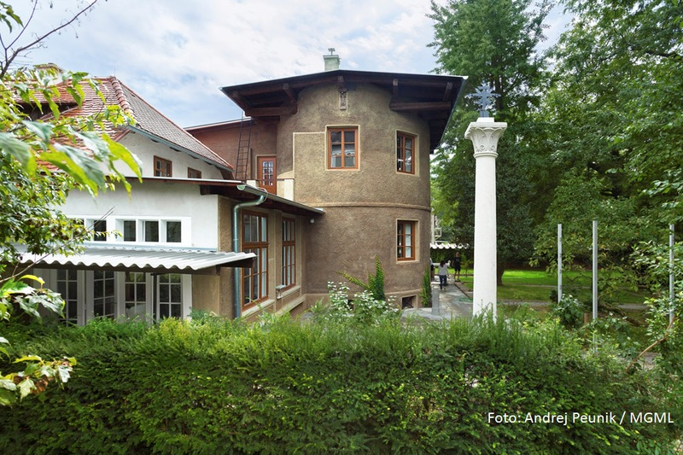
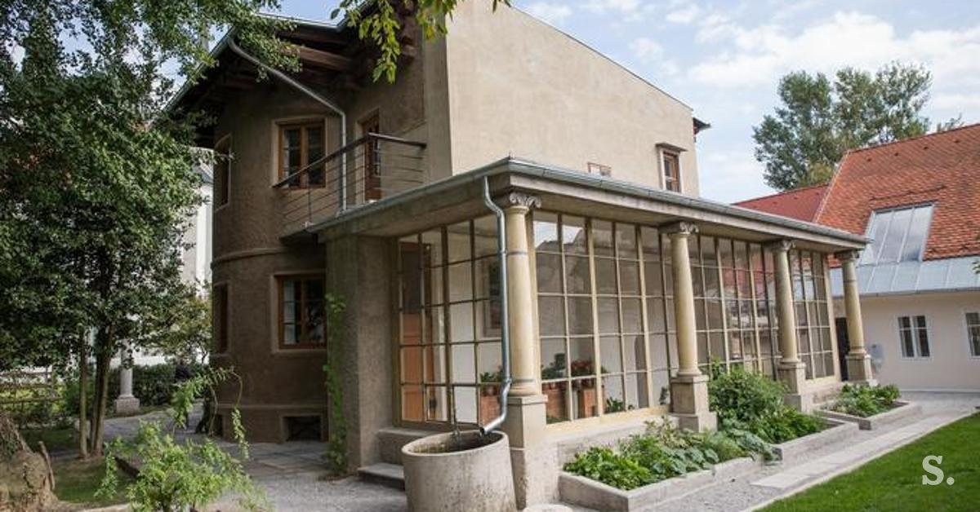
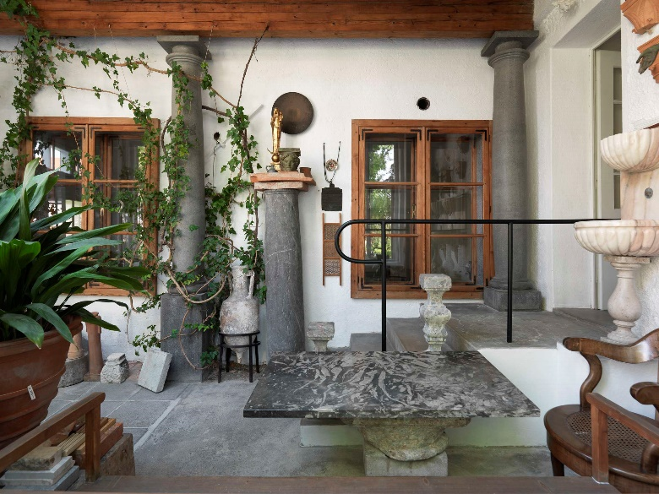
PLEČNIKOVA HIŠA, SEDAJ MUZEJ V TRNOVEM, LJUBLJANA.

Slide 5
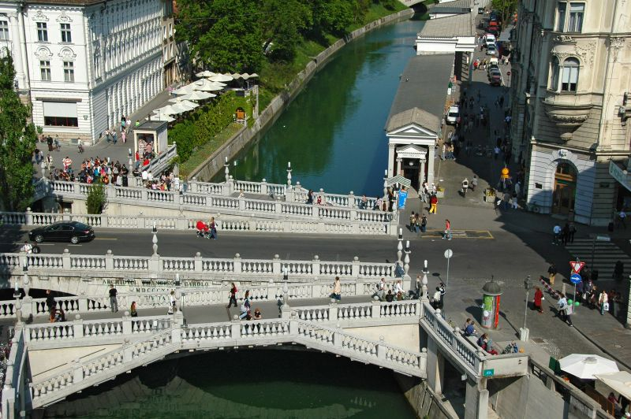
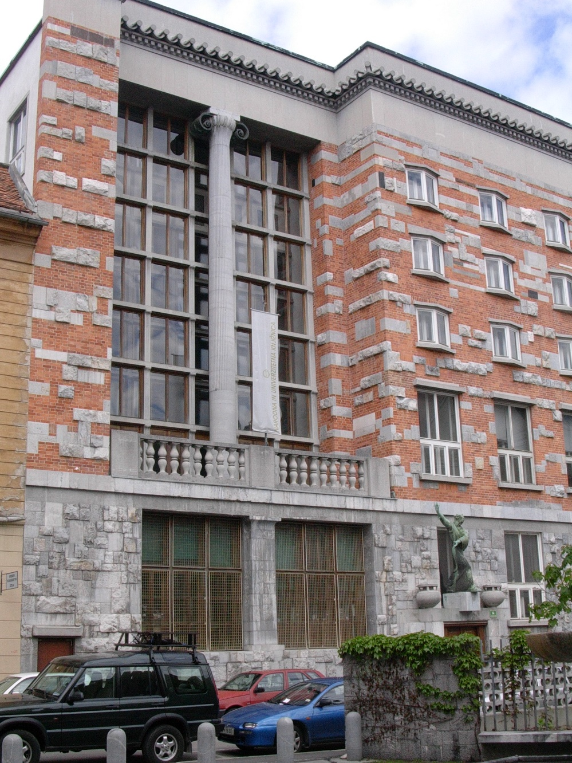
PLEČNIKOVA LJUBLJANA: TROMOSTOVJE, POKOPALIŠČE ŽALE, NARODNA IN UNIVERZITETNA KNJIŽNICA,

Slide 6
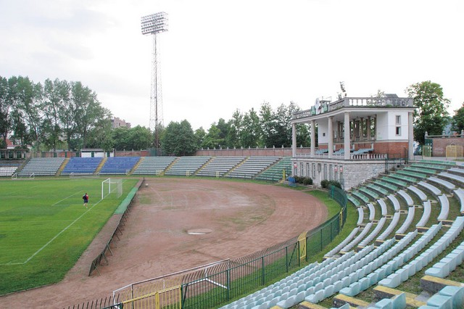
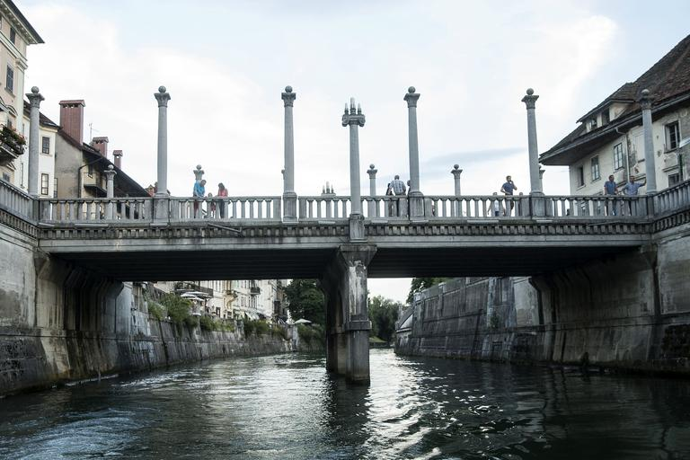
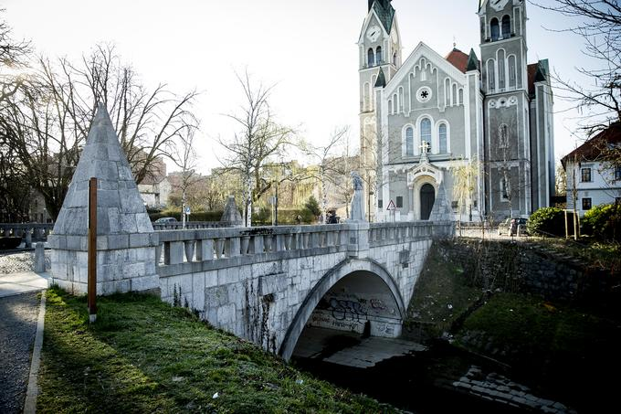
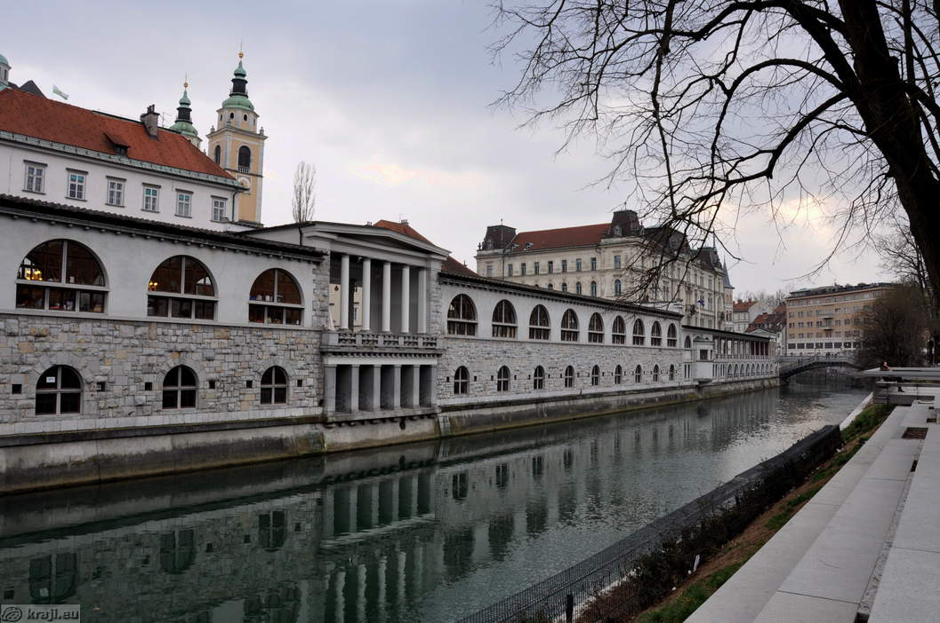
CENTRALNI STADION ZA BEŽIGRADOM, TRNOVSKI MOST IN NABREŽJE GRADAŠČICE, ČEVLJARSKI MOST S STEBRI, TRŽNICA,

Slide 7
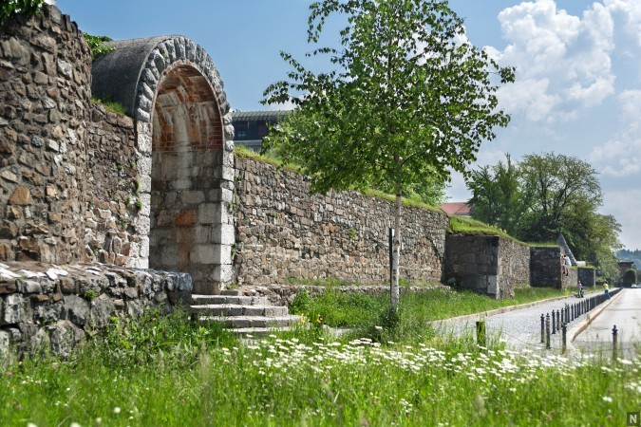
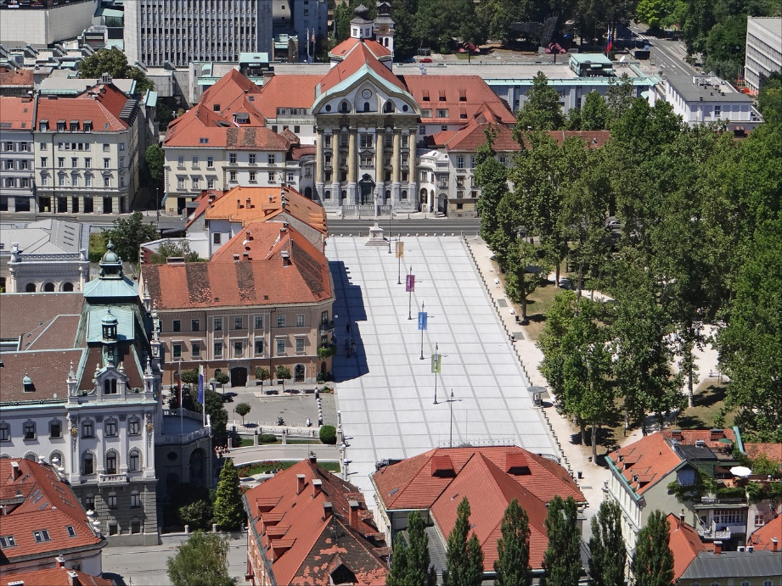
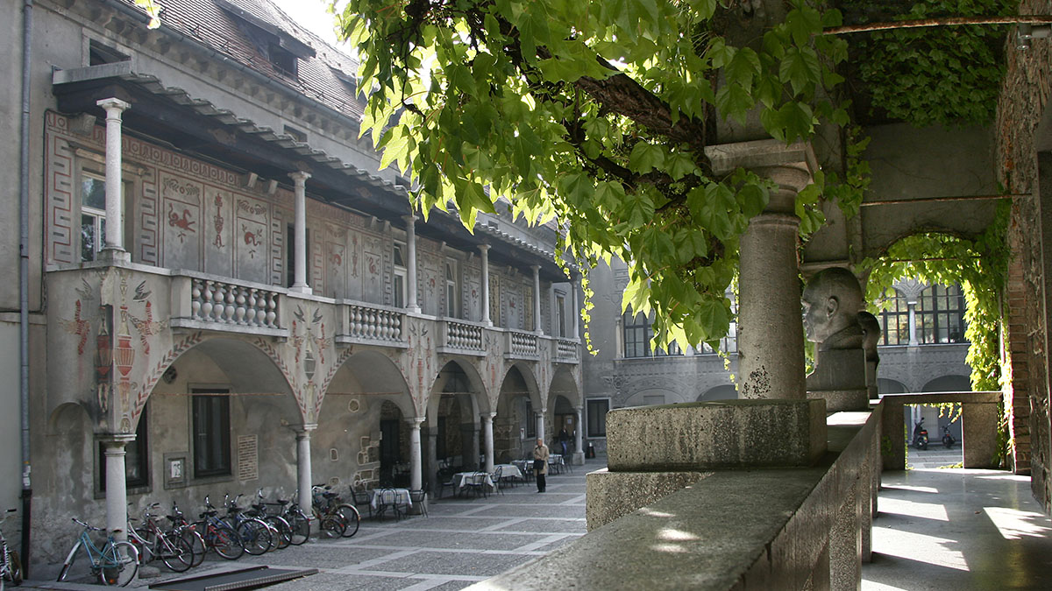
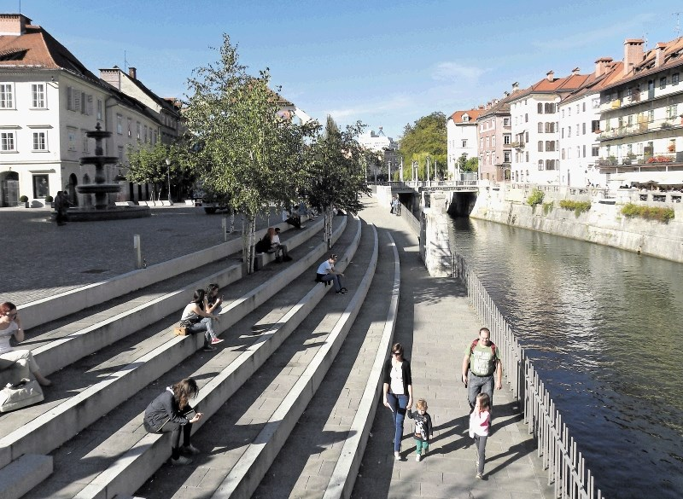
RIMSKI ZID, KRIŽANKE, KONGRESNI TRG S PARKOM ZVEZDO, NABREŽJE LJUBLJANICE,

Slide 8
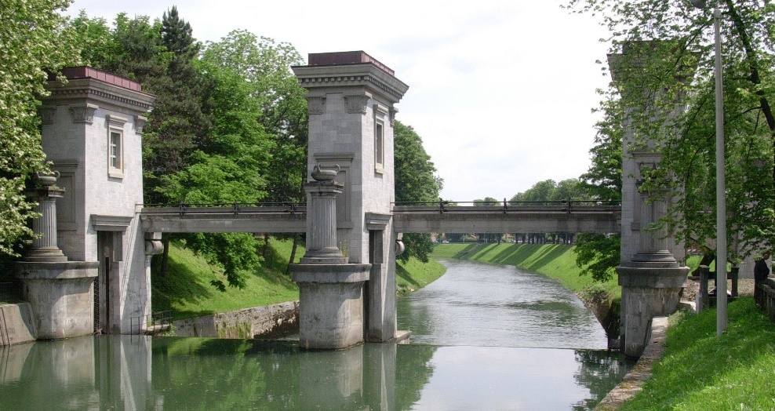
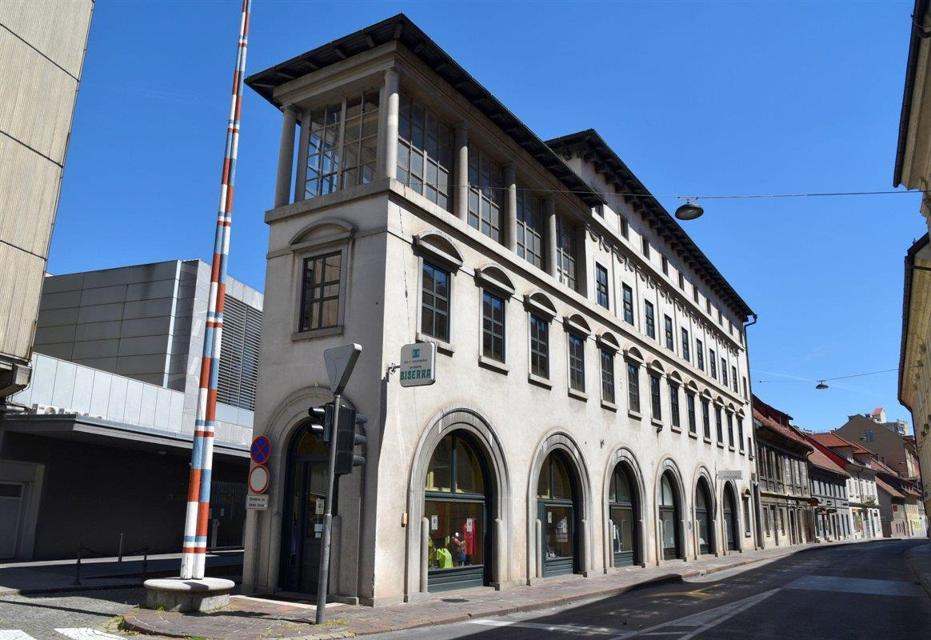
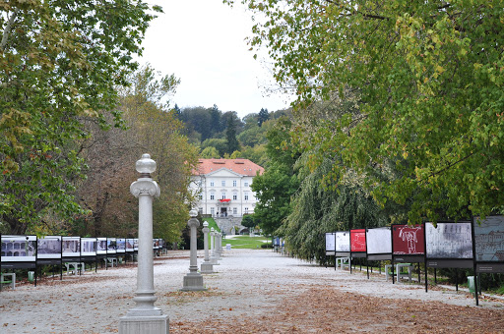
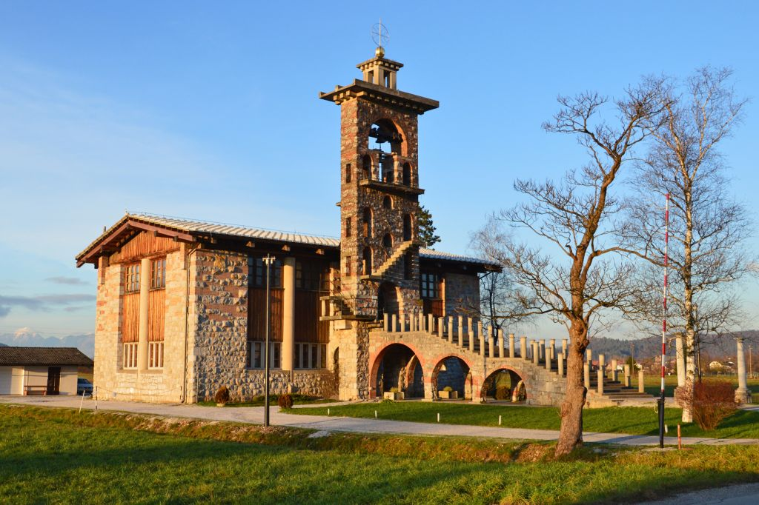
ZAPORNICA NA LJUBLJANICI, UREDITEV DELA PARKA TIVOLI S STEBRI, PEGLEZEN, CERKEV SVETEGA MIHAELA NA BARJU,

Slide 9
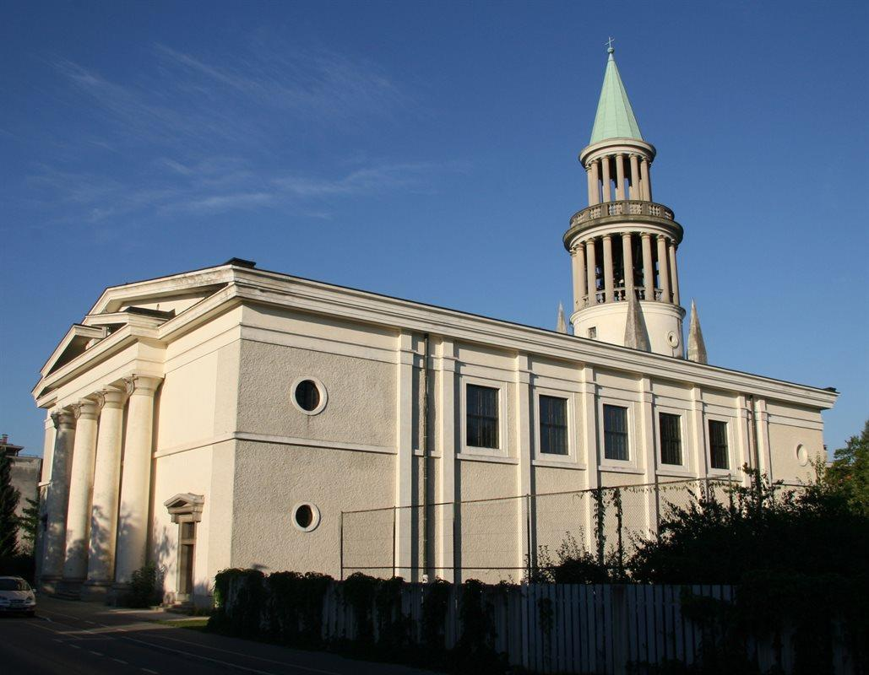
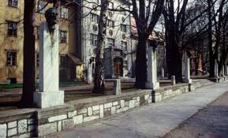
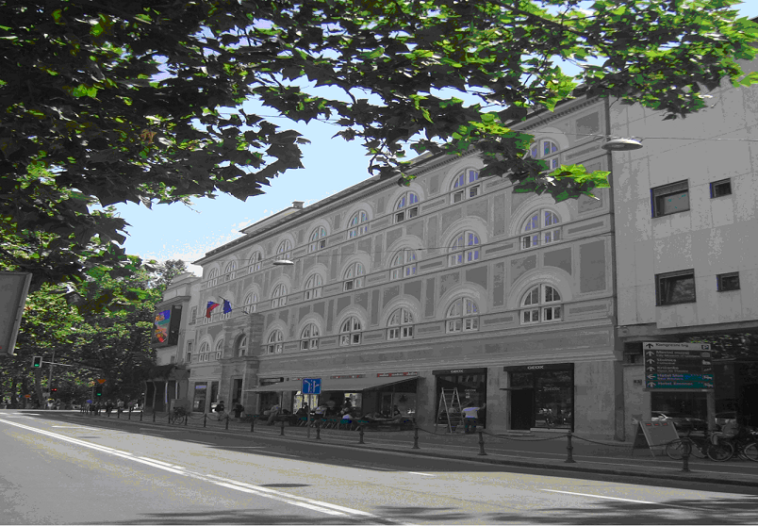
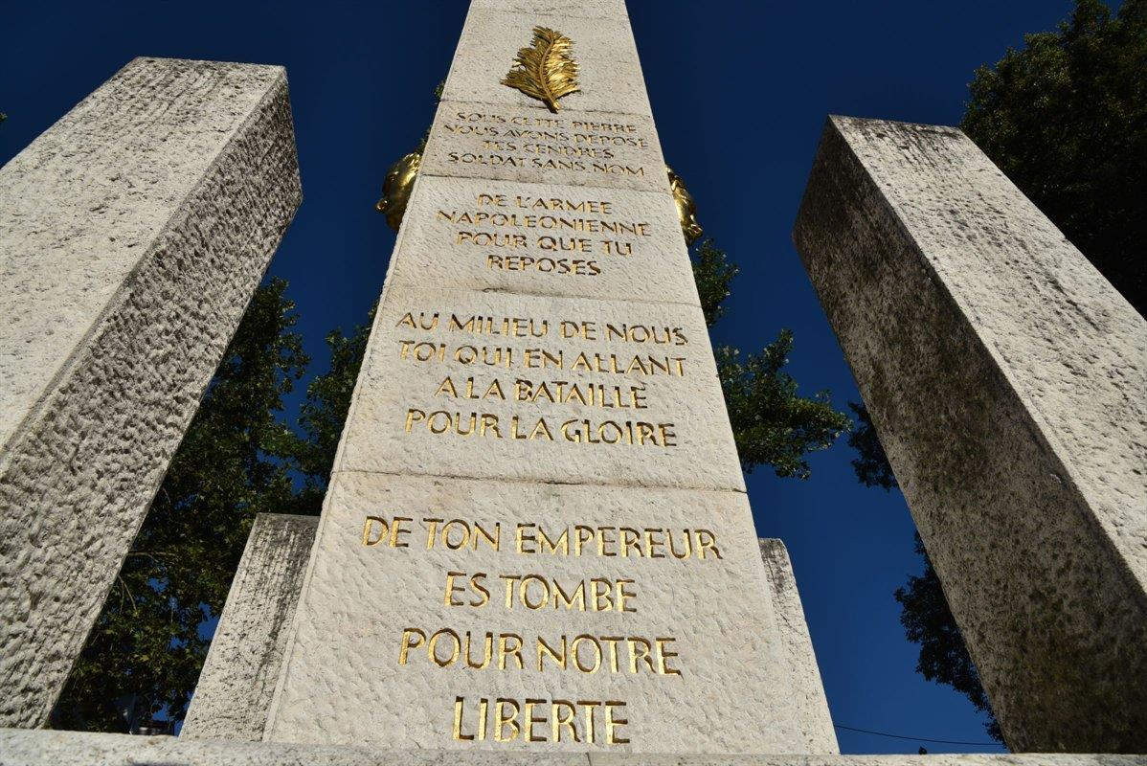
CERKEV SVETEGA FRANČIŠKA V ŠIŠKI, SPOMENIK ILIRIJI NA TRGU FRANCOSKE REVOLUCIJE, VEGOVA ULICA PRED GLASBENO MATICO, URŠULINSKA GIMNAZIJA (ŠOLSKI MUZEJ) IN DRUGO.

Slide 10
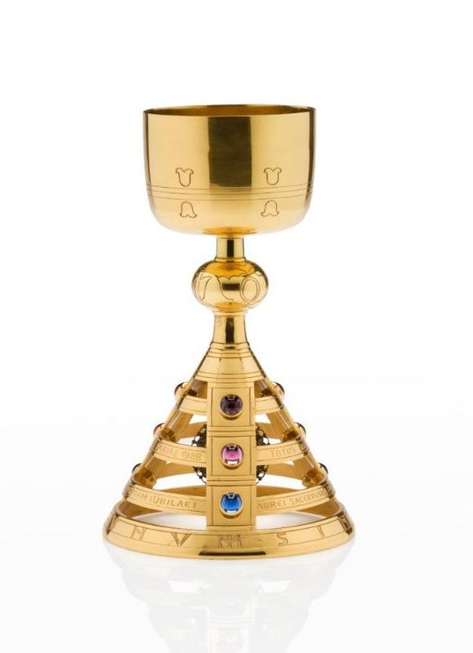
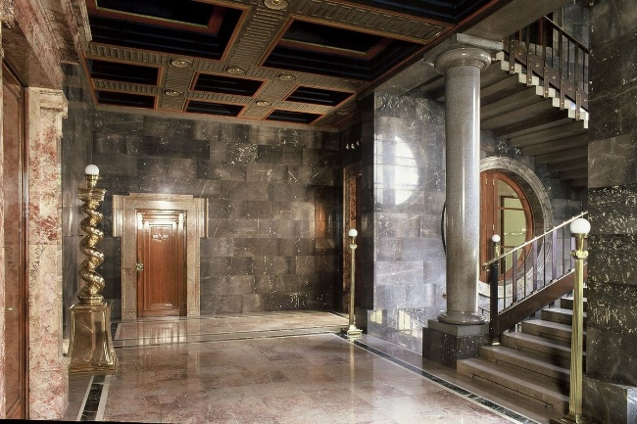
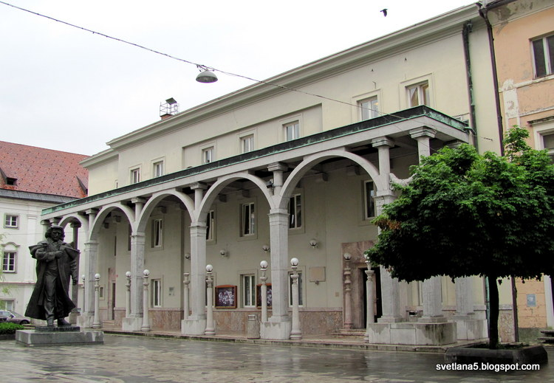
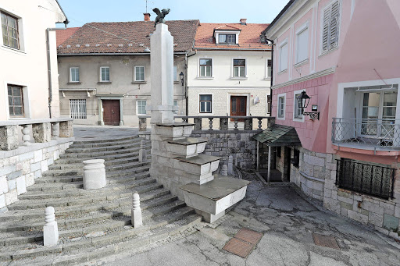
NA DRŽAVNI OBRTNI ŠOLI V GRADCU SE JE JOŽE PLEČNIK IZUČIL ZA UMETNOSTNEGA MIZARJA IN NAČRTOVALCA POHIŠTVA. NAD ARHITEKTURO SE JE NAVDUŠIL, KO JE NA RAZSTAVI VIDEL NAČRTE ARHITEKTA OTTA WAGNERJA ZA BERLINSKO KATEDRALO INKONČAL TUDI ŠTUDIJ ARHITEKTURE V GRADCU. (Stopnišče v NUK, arkade Prešernovega gledališča v Kranju, notranjost ustavnega sodišča v Ljubljani, Rožnovensko stopnišče v Kranju, Jože Plečnik je oblikoval tudi liturgično posodje s sodobnimi, čistimi geometričnimi oblikami, okrašene s preprostim grafičnim okrasjem ter dragocenim in manj dragocenim kamenjem.)

Slide 11
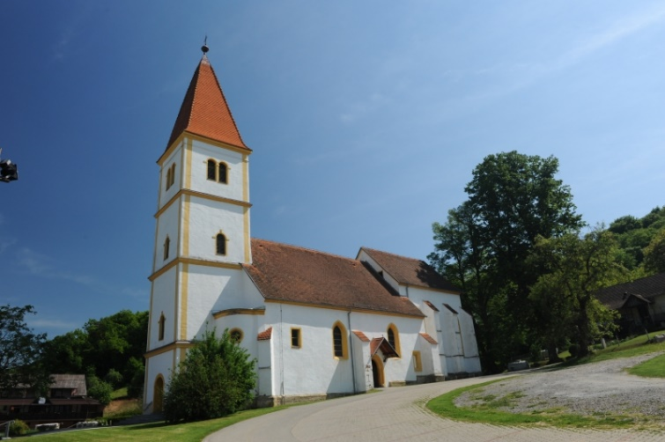
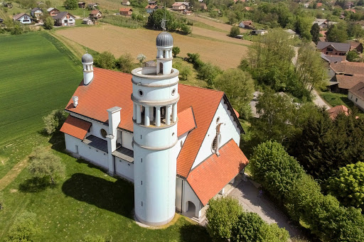
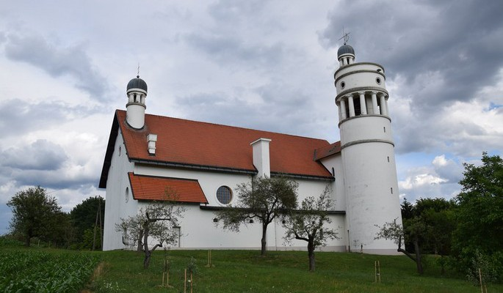
LETA 1901 JE ODPRL SAMOSTOJEN ARHITEKTURNI ATELJE. OD LETA 1911 JE BIL PROFESOR NA UMETNIŠKO-OBRTNI ŠOLI V PRAGI, OD 1921 PA NA TEHNIČNI FAKULTETI V LJUBLJANI. OD LETA 1938 JE BIL ČLAN SLOVENSKE AKADEMIJE ZNANOSTI IN UMETNOSTI.
Jože Plečnik, je pustil pomemben pečat tudi v Prekmurju.
Plečnik je v Prekmurje zahajal vse od prvega obiska v Bogojini okrog leta 1925 pa vse do konca življenja. Njegovi največji deli sta cerkev Gospodovega vnebohoda v Bogojini in prenova župnijske cerkve Marije Vnebovzetje v Gradu na Goričkem.

Slide 12
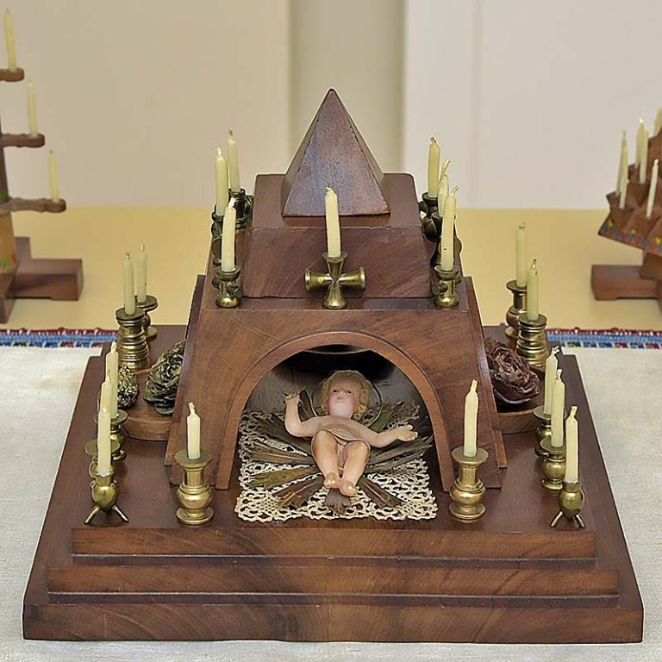
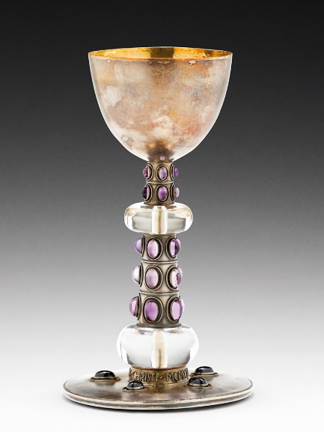
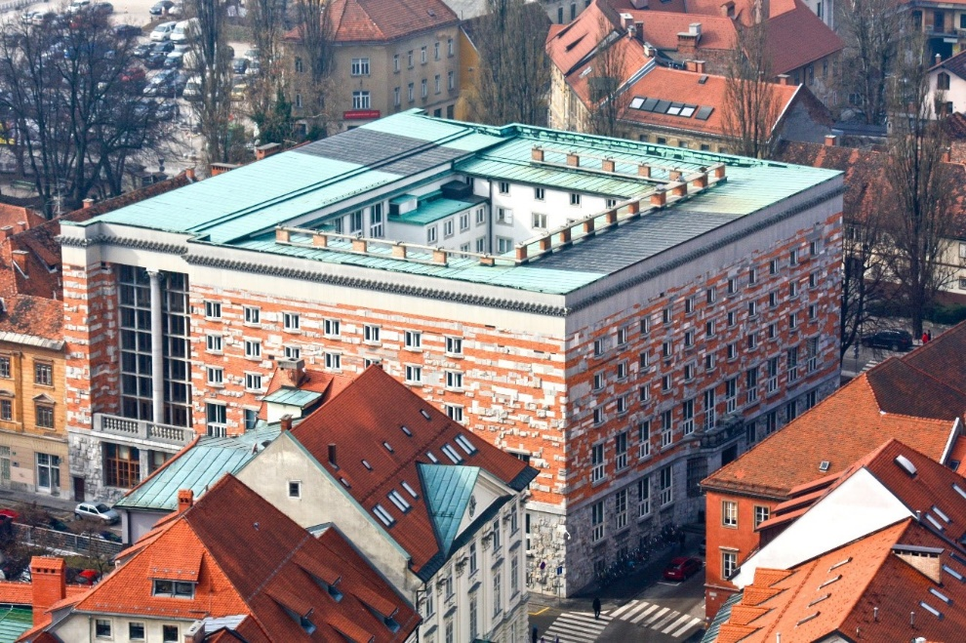
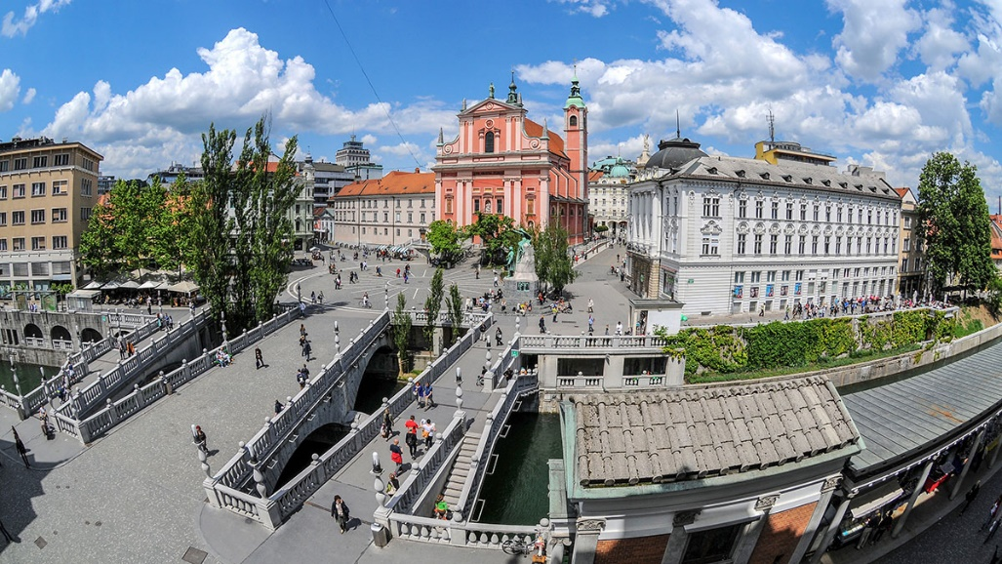
PLEČNIK JE CELOVITO IN IZVIRNO REŠEVAL URBANISTIČNE PROBLEME TER NAČRTOVAL JAVNE IN ZASEBNE STAVBE NA DUNAJU, V PRAGI, V LJUBLJANI IN DRUGOD. ZARADI PREMIŠLJENEGA POSEGA V URBANO OKOLJE LJUBLJANE JE MESTO SPREMENIL V SLOVENSKO PRESTOLNICO. ( Plečnikove jaslice, kelih, NUK in tromostovje s tržnico)
PRI DELU JE IZHAJAL IZ GLOBOKEGA POZNAVANJA RAZLIČNIH EVROPSKIH PA TUDI NEEVROPSKIH KULTURNIH IN STAVBNIH TRADICIJ. POLEG ZGRADB JE OBLIKOVAL TUDI RAZLIČNE IZDELKE UMETNE OBRTI.

Slide 13
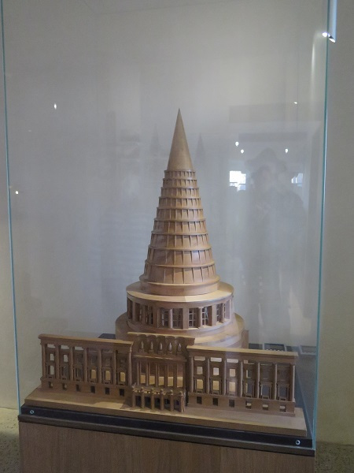
PLEČNIK JE RAD UPORABLJAL RAZNOVRSTNE MATERIALE. MARSIKATERO DELO JE OSTALO NEDOKONČANO ALI PA SO NJEGOVI NAČRTI OSTALI NEURESNIČENI. MAKETA PLEČNIKOVEGA NEURESNIČENEGA SLOVENSKEGA PARLAMENTA – KATEDRALE SVOBODE, KI JE NASTALA LETA 1947.

Slide 14
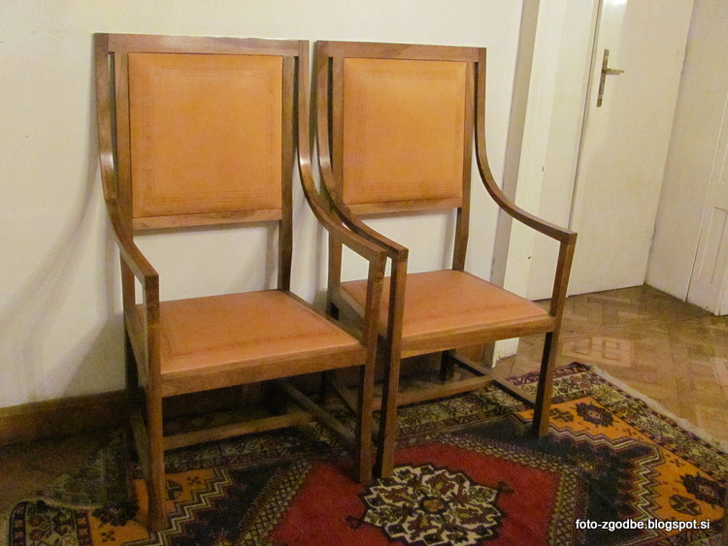
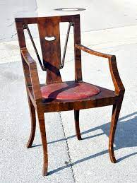
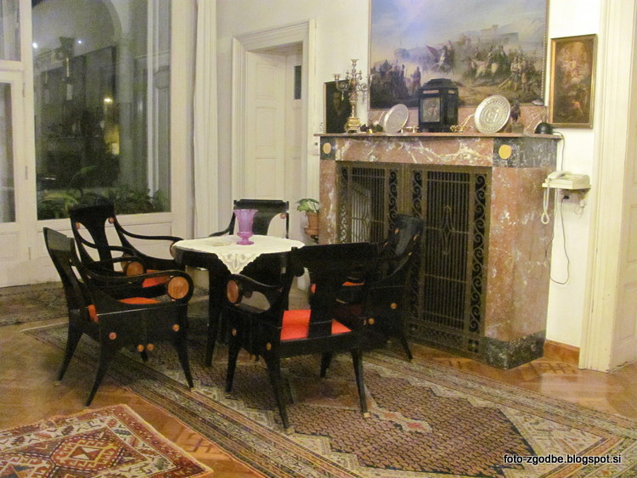
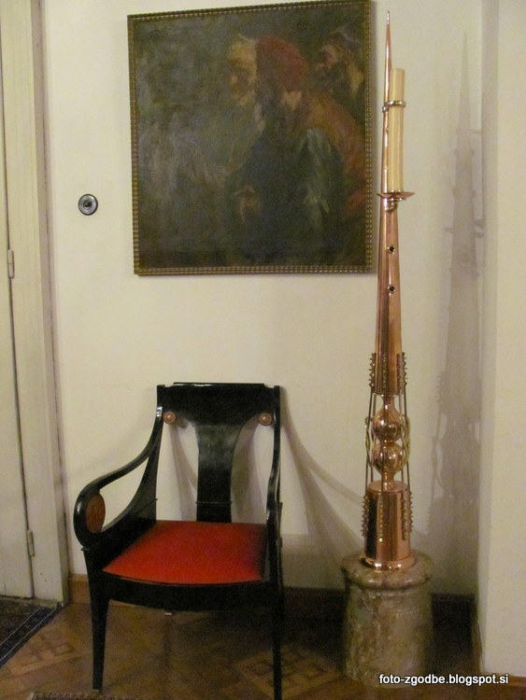
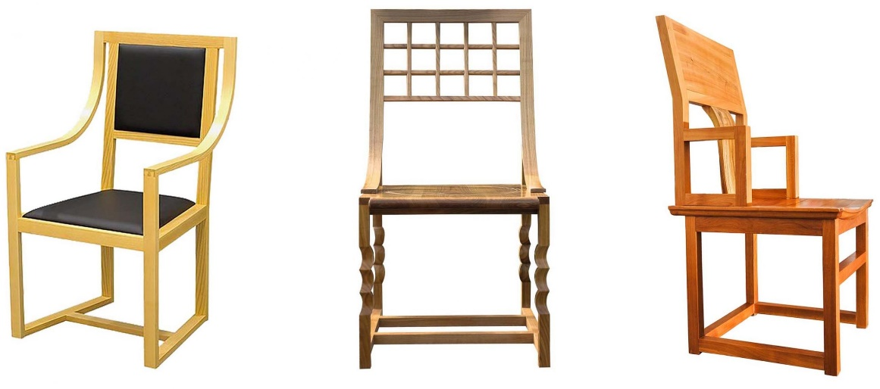
PLEČNIK JE ZELO ZNAN SLOVENSKI SECESIJSKI ARHITEKT, ZATO SO PO NJEM IMENOVALI NAJVEČJA SLOVENSKA PRIZNANJA NA PODROČJU ARHITEKTURE. PLEČNIK SE JE UKVARJAL TUDI Z NOTRANJO OPREMO S POUDARKOM NA OBLIKOVANJU STOLOV IZ MASIVNEGA LESA.

Slide 15
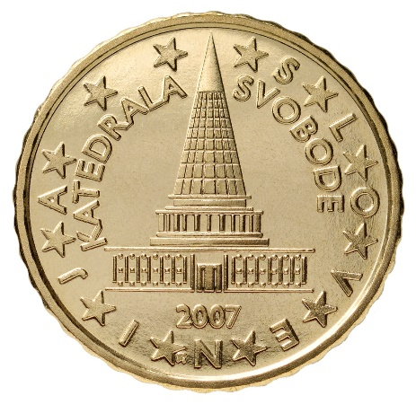
NA KOVANCU ZA 0,10 EUR JE UPODOBLJENA PLEČNIKOVA KATEDRALA SVOBODE (SLOVENSKI PARLAMENT), KI ŽAL NI BILA NIKOLI ZGRAJENA IN NA NEKDANJEM BANKOVCU ZA 500 TOLARJEV STA UPODOBLJENA LIK JOŽETA PLEČNIKA IN PROČELJE NARODNE IN UNIVERZITETNE KNJIŽNICE V LJUBLJANI.
PLEČNIK
JOŽE

Slide 16
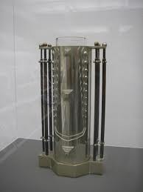
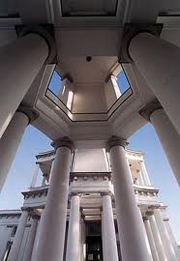
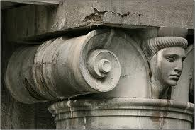
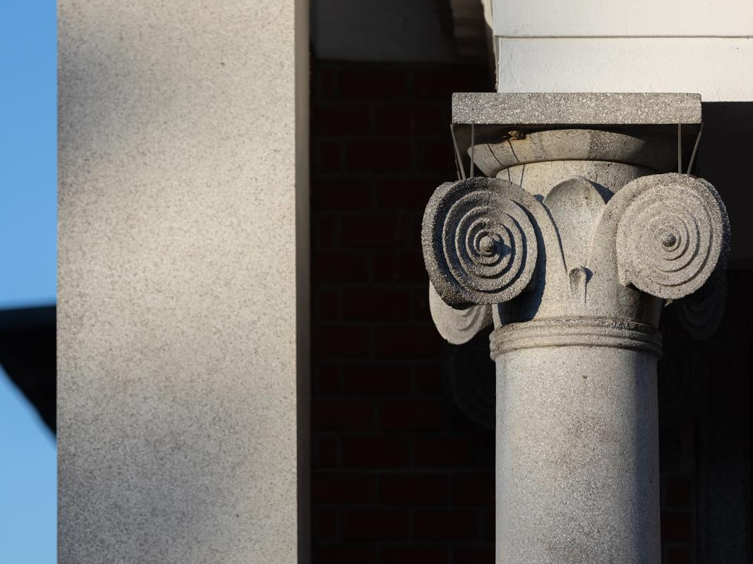
STEBRNI KOZAREC, STEBRI IN DETAJL STEBROV NA ŽALAH, DETAJL STEBRA NA TROMOSTOVJU.

